Slide 1
听听，秋的声音
语文 三年级 上册 配人教版
主讲人：PPT818
时间: xxx

Slide 2
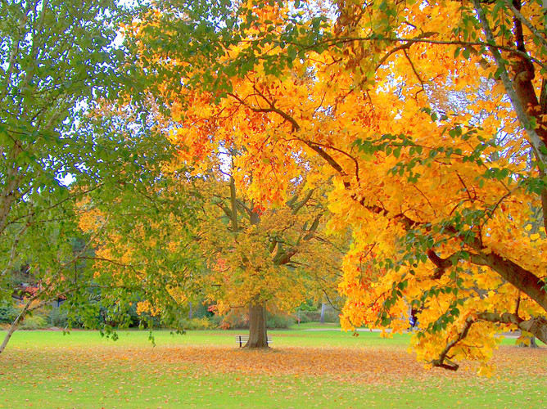

新课导入
上面这些大自然的声音，大家肯定都听到过。大自然的声音是不是很美妙呢？今天让我们一起来听一听秋天都有哪些声音！

Slide 3
字词乐园
zhèn
会认字
振
组词：振动 振兴 振奋人心
yùn
韵
组词：韵味 押韵 气韵
luè
掠
组词：掠过 掠夺 浮光掠影

Slide 4
字词乐园
dǒu
会认字
抖
组词：发抖 抖动 精神抖擞
xī
蟋
组词：蟋蟀
shuài
蟀
组词：蟋蟀

Slide 5
字词乐园
yín
会认字
吟
组词：吟唱 吟诗 低吟浅唱
liáo
辽
组词：辽阔 辽远 辽宁
kuò
阔
组词：宽阔 广阔 海阔天空

Slide 6

字词乐园
词语解释
振动：物体通过一个中心位置，不断做往复运动。摆的运动就是振动。
歌韵：歌曲的韵味。
叮咛：叮嘱，告诫。
辽阔：宽阔的，广阔的。
饱满：丰满，充实。

Slide 7
字词乐园
词语运用
秋风吹过，仿佛丰收的（ ），农民伯伯看着这（ ）的田地里，谷粒（ ），欣慰地笑了。
歌韵
辽阔
饱满

Slide 8
字词乐园
近义词
振动---
震动
叮咛---
叮嘱
掠过---
拂过
辽阔---
广阔
反义词
辽阔---
狭小
饱满---
干瘪
匆匆---
缓慢

Slide 9
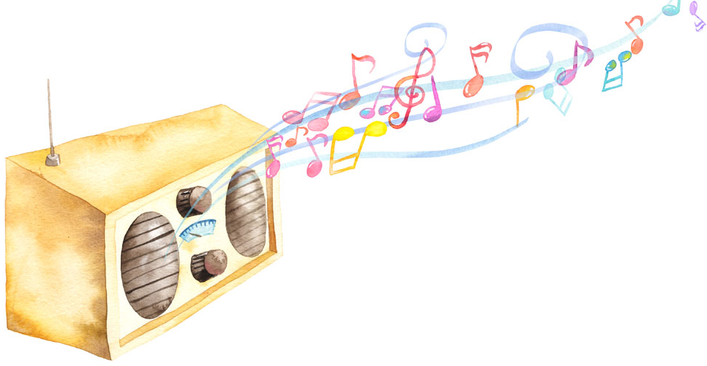

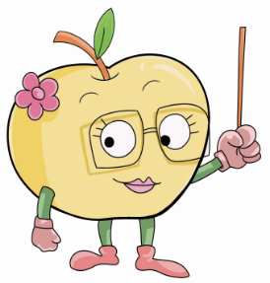
课文朗读
小喇叭朗读开始了，点一点音箱，一起听。
边听边想：课文主要写了什么？

Slide 10
初步感知
初步感知1
1.课文主要写了什么？
课文主要写了秋天里大自然的一些声音。

Slide 11
初步感知
初步感知2
2.课文可以分成几部分？各部分大意是什么？
第一部分（第1-3小节）：具体描写秋天的落叶、蟋蟀、大雁、秋风的声音。
第二部分（第4、5小节）：秋的声音还有许多，就在叶子、小花等事物中。
第三部分（第6小节）：激发读者去聆听秋的声音。

Slide 12
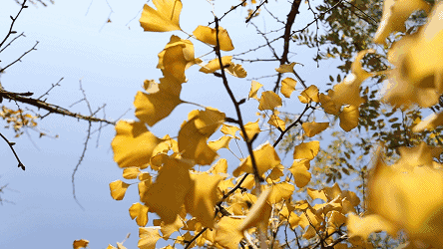
重难点解析
重难点1
听听，
秋的声音，
大树抖动手臂，
“唰唰”，
是黄叶道别的话音。
拟人写法，生动展现了风摇树枝的动作。
黄叶仿佛在说：大树妈妈，我真舍不得您！

Slide 13
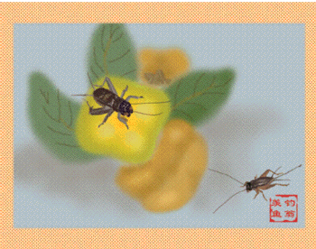
重难点解析
重难点2
听听，
秋的声音，
蟋蟀振动翅膀，
“㘗㘗”，
是和阳台告别的歌韵。
“㘗㘗”既是蟋蟀叫声的写实，也是告诉人们秋天来了，蟋蟀要告别阳台了。

Slide 14
板书设计
黄叶 唰唰
蟋蟀 㘗㘗
大雁 叮咛
秋风 歌吟
可感的声音
听听，秋的声音
声音美妙
秋天美好
叶子
小花
汗水
谷粒
无声的声音

Slide 15
课堂演练
1.根据课文内容在括号里填上合适的词语。
道别
（ ）的话音 （ ）的叮咛
（ ）的歌韵 （ ）的歌吟
暖暖
告别
丰收
2.仿写拟人句。
大树抖抖手臂，“唰唰”，是黄叶道别的话音。
小草轻轻摆头，在微风中与小花一起舞蹈。

Slide 16
重难点解析
3.你从第五小节中感受到了什么？
我感受到了一种可以心领神会而不可闻的无声的声音，感受到了秋景给人的细微的感受。

Slide 17
感谢聆听
语文 三年级 上册 配人教版
主讲人：PPT818
时间: xxx

